Slide 1
Thì quá khứ hoàn thành tiếp diễn
Past Perfect Continuous
Giaoandethitienganh.info có rất nhiều tài liệu tiếng anh file word hay, chất lượng, mời bạn đăng ký tài khoản ( chỉ 100k/ năm) để chủ động tự tải tài liệu khi cần!

Slide 2
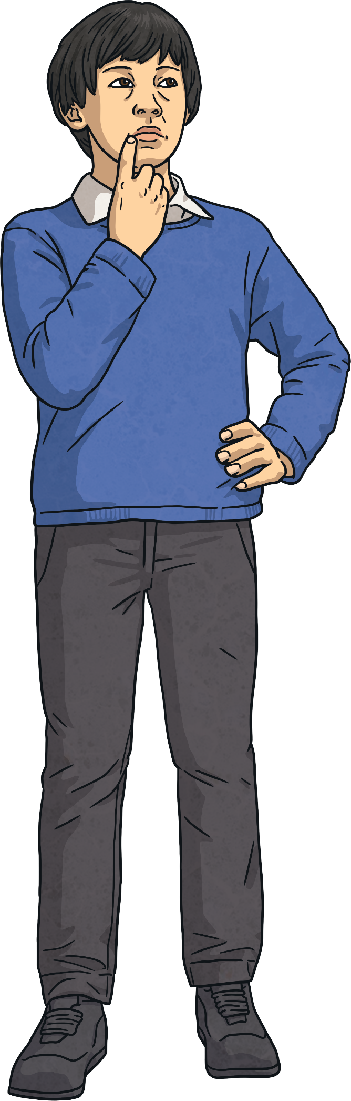
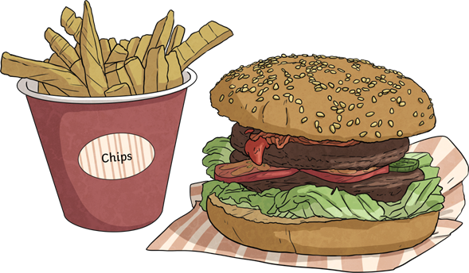
Thì quá khứ hoàn thành tiếp diễn
Past Perfect Continuous
Dùng để diễn tả một hành động, sự việc đã đang xảy ra trong quá khứ và kết thúc trước một hành động cũng xảy ra trong quá khứ.
Nhấn mạnh khoảng thời gian của 1 hành động đã xảy ra trong quá khứ và kết thúc trước 1 hành động khác xảy ra và cũng kết thúc trong quá khứ.
Sam gained weight because she had been overeating.
(Sam đã tăng cân rất nhiều vì cô ấy ăn không kiểm soát.)

Slide 3
Công thức của thì quá khứ hoàn thành tiếp diễn
S + had been + V_ing + O
He had been watching films.
Khẳng định
S + had + not + been + V_ing + O
He hadn’t been watching film.
Phủ định
Had + S + been + V_ing + O? ​
Had he been watching films?
Nghi vấn

Slide 4
Dấu hiệu nhận biết
Trong câu thường chứa:
Before: Trước khi
After: Sau khi
Until, then: Cho đến khi
Since: Kể từ khi
For: Trong khoảng

Slide 5
Thì quá khứ hoàn thành tiếp diễn
Past Perfect Continuous
Luyện Tập
Giaoandethitienganh.info có rất nhiều tài liệu tiếng anh file word hay, chất lượng, mời bạn đăng ký tài khoản ( chỉ 100k/ năm) để chủ động tự tải tài liệu khi cần!

Slide 6
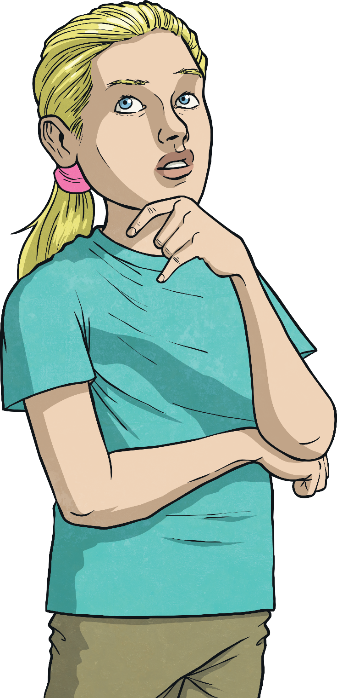
Em hãy tìm lỗi sai trong câu sau và sửa lại cho đúng nhé.
She worked in that company for twenty years when she was made redundant.
Worked => had been working
She had been working in that company for twenty years when she was made redundant.
Xem đáp án

Slide 7
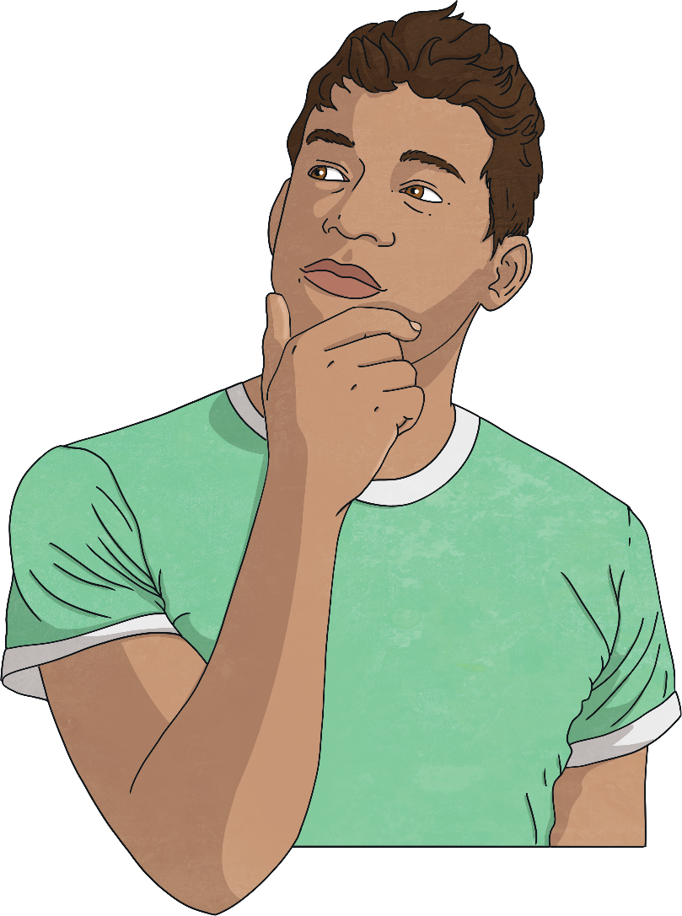
Em hãy tìm lỗi sai trong câu sau và sửa lại cho đúng nhé.
She walked to school before she had a bicycle.
walked => had been walking
She had been walking to school before she had a bicycle.
Xem đáp án

Slide 8
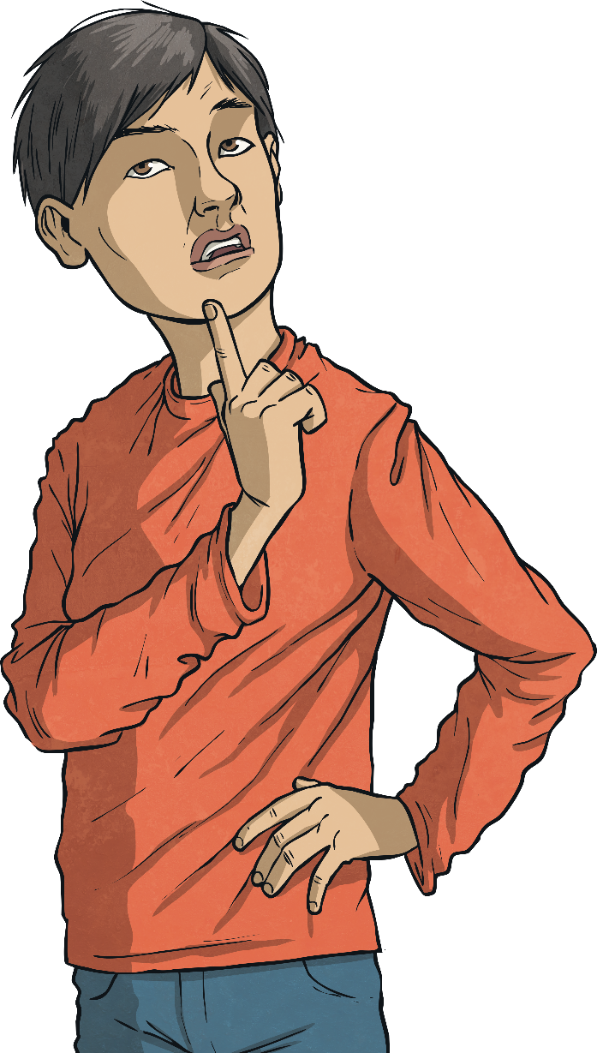
Em hãy tìm lỗi sai trong câu sau và sửa lại cho đúng nhé.
My dog went out with me before
my mother came home.
went => had been going
My dog had been going out with me before my mother came home.
Xem đáp án

Slide 9
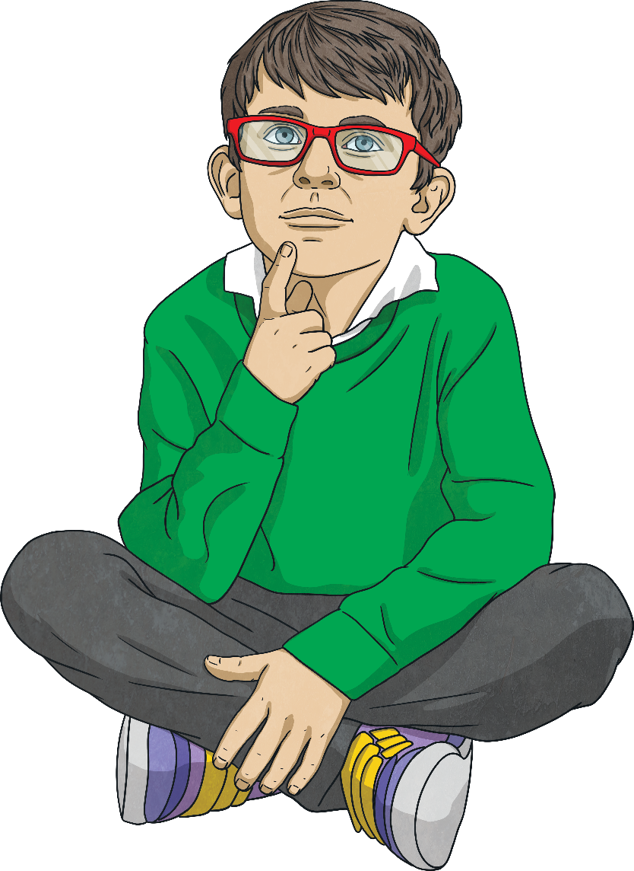
Em hãy sắp xếp các từ sau và chia dạng đúng của động từ để hoàn thành câu
Yesterday/he/tired/on/his/all/night/because/work/he/report
Yesterday, he was tired because he had been working on his report all night
Câu trả lời

Slide 10
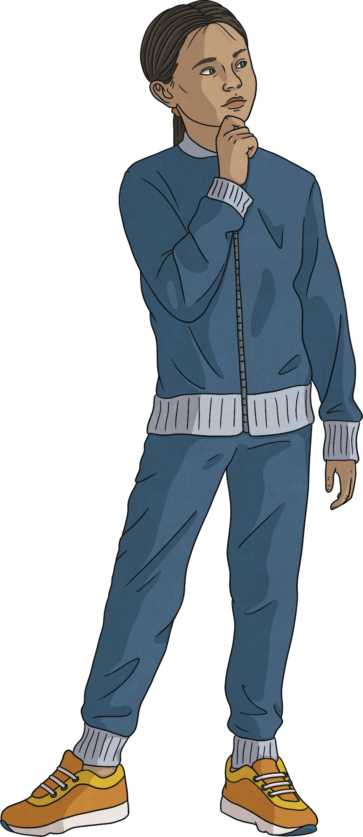
Em hãy sắp xếp các từ sau và chia dạng đúng của động từ để hoàn thành câu
Had/she/go to /report/for/3/hours/
she/came/the/supermarket/before/home?
Had she been going to the supermarket for 3 hours before she came home?
Câu trả lời

Slide 11
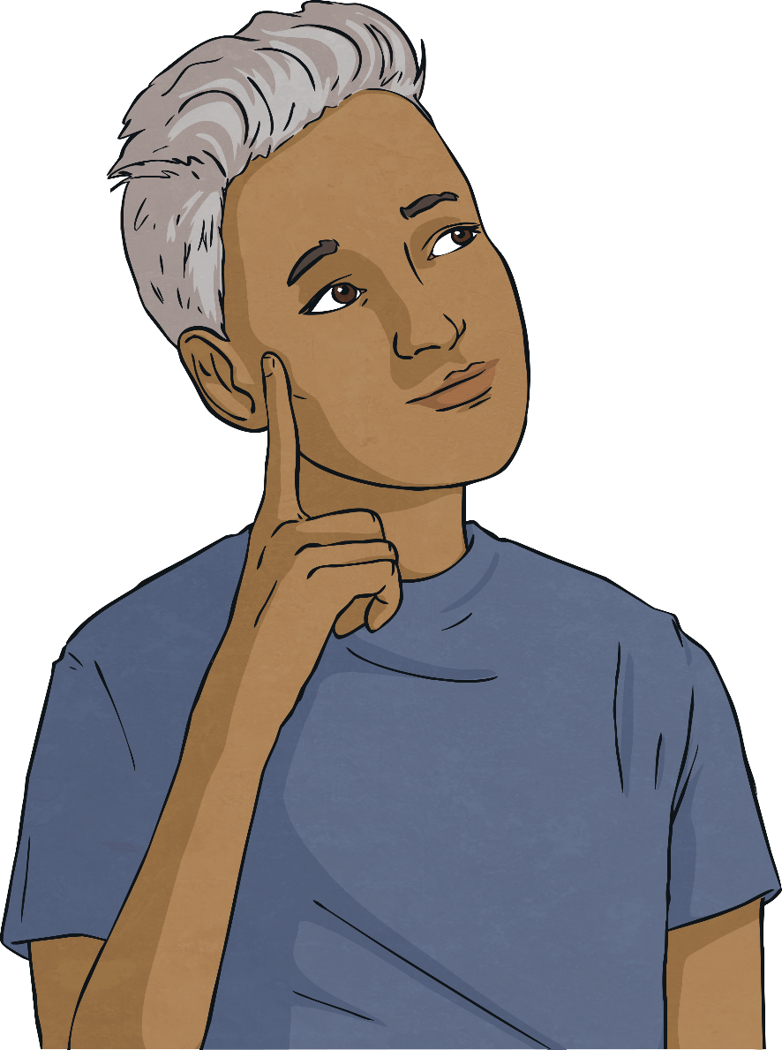
Em hãy sắp xếp các từ sau và chia dạng đúng của động từ để hoàn thành câu
My/30/minutes/brother/he/
arrived/drive/for/before
Câu trả lời
My brother had been driving for 30 minutes before he arrived.

Slide 12
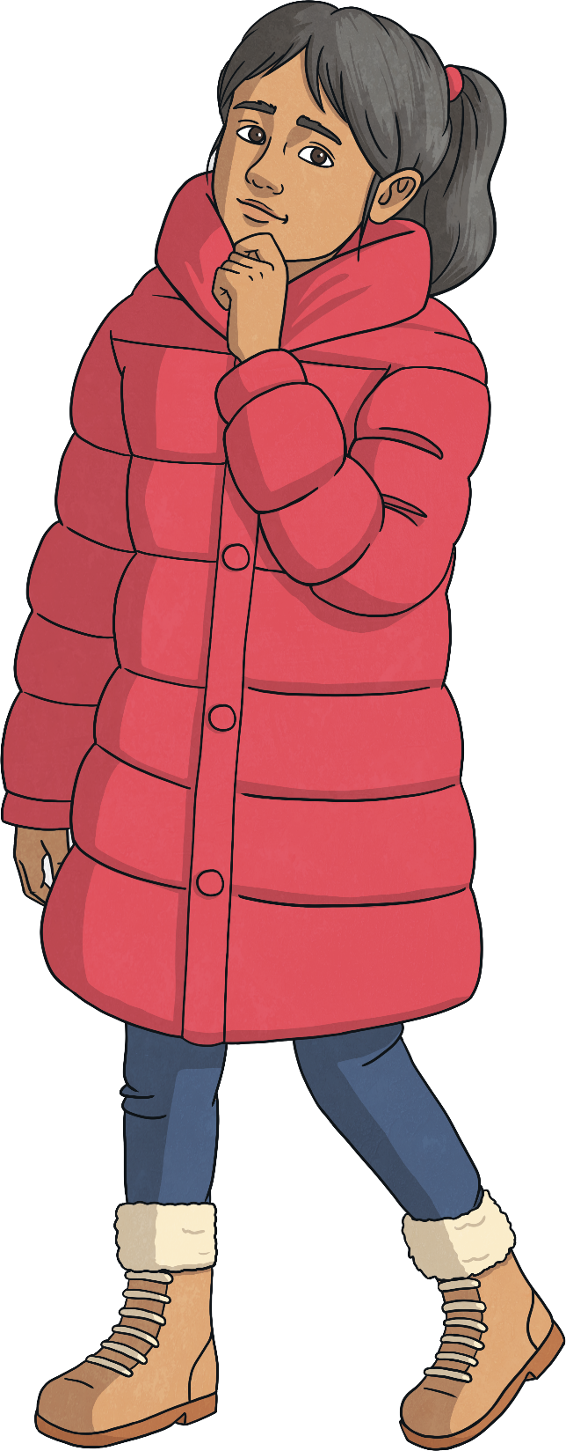
Em hãy sắp xếp các từ sau và chia dạng đúng của động từ để hoàn thành câu
This/evening/very/tired/because/he/work/hard/all/Nam/was/day.
This evening Nam was very tired because he had been working hard all day.
Câu trả lời

Slide 13
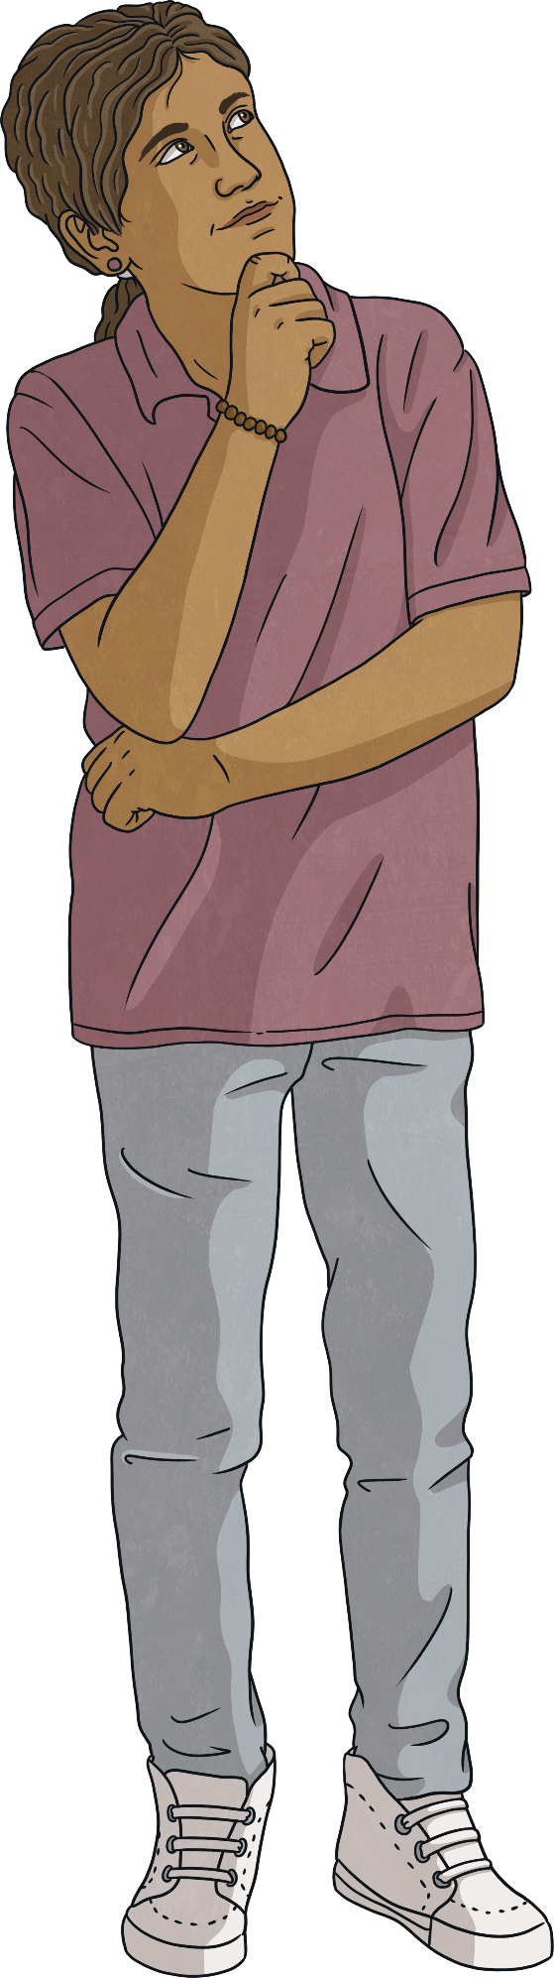
Em hãy sắp xếp các từ sau và chia dạng đúng của động từ để hoàn thành câu
I’d/been/waiting/I/did/think/that/I/was/in/the/wrong/address/for/15/minutes/when.
I’d been waiting for 15 minutes when I did think that I was in the wrong address.
Câu trả lời

Slide 14
Thì quá khứ hoàn thành tiếp diễn
Past Perfect Continuous
Giaoandethitienganh.info có rất nhiều tài liệu tiếng anh file word hay, chất lượng, mời bạn đăng ký tài khoản ( chỉ 100k/ năm) để chủ động tự tải tài liệu khi cần!

